Slide 1
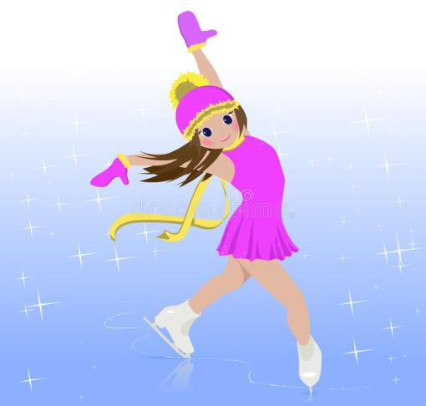
Фигурное катание

Slide 2
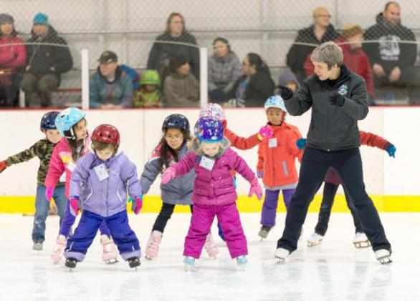
Фигурное катание — необыкновенно красивый и очень непростой вид спорта.
Дети с малого возраста (4-5 лет) встают на коньки и начинают заниматься фигурным катанием. Выступают на соревнованиях, получают медали, становятся чемпионами.

Slide 3
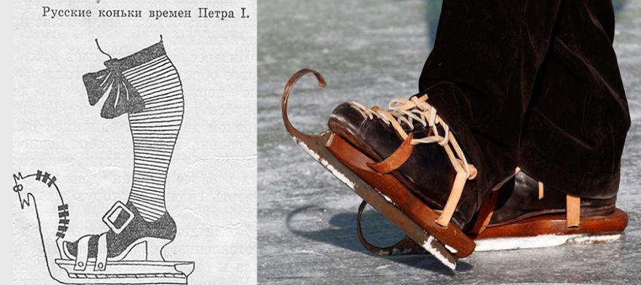
Фигурное катание в России было известно ещё с времён Петра I. Русский царь привёз из Европы первые образцы коньков. Именно Пётр I придумал новый способ крепления коньков – прямо к сапогам.

Slide 4
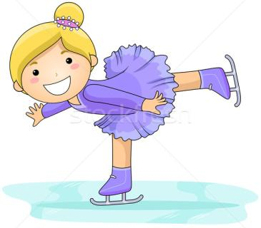
В фигурном катании можно выделить 4 основных базовых элемента:
шаги
спирали
вращения
прыжки

Slide 5
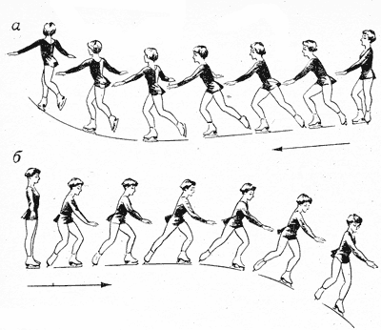
Шаги в фигурном катании соединяют все элементы программы в единое целое

Slide 6
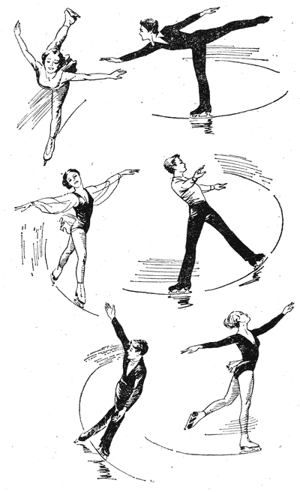
Спираль - элемент в фигурном катании, который представляет собой длительное скольжение на ребре конька в позе с поднятой свободной ногой

Slide 7
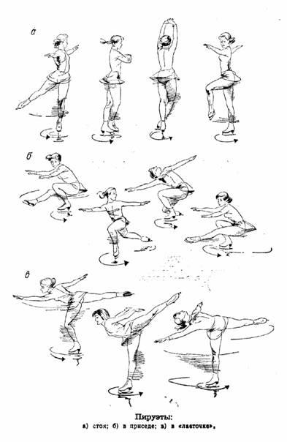
Вращения на одной ноге являются необходимым элементом фигурного катания

Slide 8
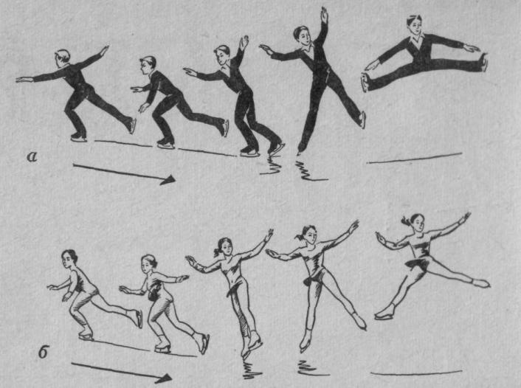
Прыжки — это обязательные элементы программы для всех дисциплин, кроме спортивных танцев на льду

Slide 9
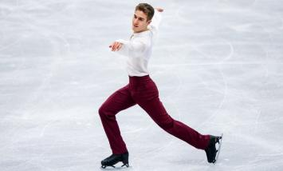
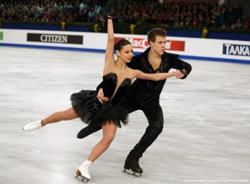
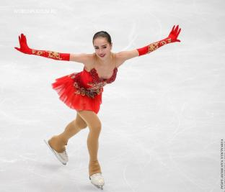
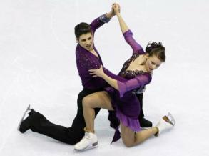
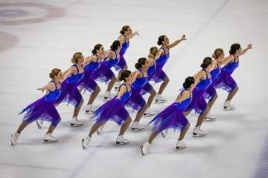
В фигурном катании выделяют 5 дисциплин
1. мужское одиночное катание
3. парное фигурное катание
2. женское одиночное катание
4. спортивные танцы
5.групповое синхронное катание

Slide 10
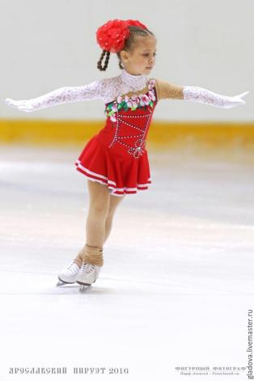
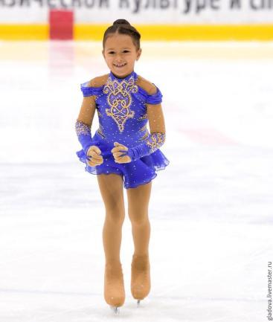
Костюмы фигуристов
очень разнообразны и красивы

Slide 11
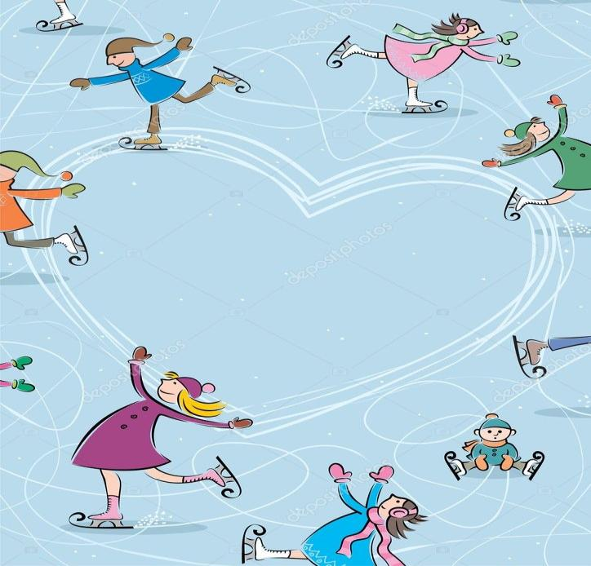
Скольжение, верчение И ласточкой порхание. Какое развлечение — Фигурное катание!

